Slide 1
LOGÍSTICA| NIVEL 4° MEDIO
MÓDULO 1
OPERACIONES DE
ALMACENAMIENTO
  En estos documentos se utilizarán de manera inclusiva términos como: el estudiante, el docente, el compañero u otras palabras equivalentes y sus respectivos plurales, es decir, con ellas, se hace referencia tanto a hombres como a mujeres.

Slide 2
MÓDULO 1 | OPERACIONES DE ALMACENAMIENTO
ACTIVIDAD 13
MOVIMIENTO DE MERCADERÍA EN ALMACENAMIENTO

Slide 3



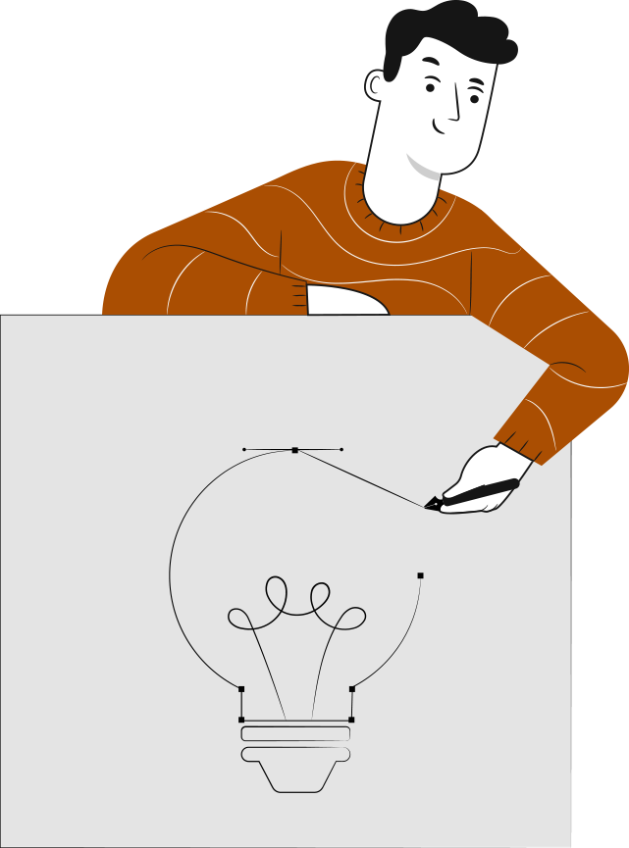

OBJETIVO DE APRENDIZAJE
APRENDIZAJE ESPERADO
CRITERIOS DE EVALUACIÓN
OA 2
Controlar las operaciones de almacenamiento y manejo de existencias de acuerdo a métodos establecidos, detectando el estado cualitativo y cuantitativo de los productos, signando ubicaciones y sistemas de localización inmediata, de manera manual
y digital.
OA Genérico
C - H
4 Controla las operaciones de almacenamiento de las existencias disponibles, de acuerdo a los procedimientos establecidos por la jefatura.
4.2 Actualiza la información de las unidades y costo de las existencias, según el método de valorización establecido y acorde a la legislación vigente.
Realiza cálculo de existencia aplicando maquilas a productos según antecedentes presentados y legislación vigente.

Slide 4

RECORDEMOS
¿QUÉ APRENDIMOS LA ACTIVIDAD ANTERIOR?
COSTEANDO LOS PRODUCTOS EN EL ALMACÉN
1
Calculamos el Costo de una Maquila.
2
Calculamos el costo de hacerlo en instalaciones propias o externalizar.
3
Trabajamos en equipos y desarrollamos las actividades de manera prolija y cumpliendo
con la instrucciones indicadas.

Slide 5

RECORDEMOS
¿QUÉ APRENDIMOS LA ACTIVIDAD ANTERIOR?
Para revisar los aprendizajes trabajados en actividad anterior, te invitamos a reunirte en grupos máximo tres estudiantes, y en conjunto con tu grupo responder la siguiente interrogante:
¿De qué depende si realizar la maquila en las instalaciones propias o encargarla a un tercero?
A través de un plenario expongamos nuestras respuestas…

Slide 6

RESPUESTAS PARA LA REFLEXIÓN
Del costo involucrado.
De la disponibilidad de recursos.
Del tiempo en que se necesita que estén listos
los productos maquilados.
¡Muy bien!
Te invitamos a profundizar revisando
la siguiente presentación.

Slide 7

13
¿CUÁL ES EL TEMA DE HOY?
MENÚ DE LA ACTIVIDAD
MOVIMIENTO DE MERCADERÍA EN ALMACENAMIENTO
Al término de la actividad estarás en condiciones de:
1
Identificar los movimientos dentro del almacén
Registrar estos movimientos.
2

Slide 8
MOVIMIENTOS DENTRO DEL ALMACÉN
No solamente hay movimientos de entrada (compras, por ejemplo) y de salida (como las ventas) dentro de un almacén.
También hay otros movimientos que se producen al interior del mismo y que afectan los saldos:
Los Ajustes de inventario, que se verán más adelante (permiten llevar los saldos a su valor real si es que se han desviado).
Pero también tenemos las manipulaciones o maquilas, que conocimos en la actividad anterior.

Slide 9
REGISTRO DE LOS MOVIMIENTOS
Estos movimientos normalmente se hacen con Documentos de Ajuste.
En el caso de las maquilas, pensemos en un par de ejemplos:
Re empaque: ingresó un saco de 100 kilos de maní, y lo transformamos en 400 sobres de 250 gramos. Sale una unidad de un producto (1 saco) y entran 400 unidades de otro (400 sobres).
Pack de oferta: salen 40 paquetes de tallarines y 20 tarros de salsa de tomate, que se transforman en 20 packs de oferta (con 2 paquetes de tallarines y un tarro de salsa cada uno).

Slide 10

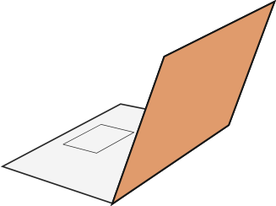

REVISEMOS
13
¿CUÁNTO APRENDIMOS?
MOVIMIENTOS DE MERCADERÍA
EN ALMACENAMIENTO
A continuación te mostraremos algunos packs de oferta, contándote en qué consisten.
Te diremos cuántos productos hay para fabricar los packs, y nos dirás cuántos packs se pueden confeccionar.

Slide 11

¡PRACTIQUEMOS!
13
ACTIVIDAD PRÁCTICA
MOVIMIENTOS DE MERCADERÍA EN ALMACENAMIENTO
Ahora realizaremos una actividad práctica. Utiliza el archivo Actividad práctica 13 y sigue las instrucciones señaladas.
¡Éxito!

Slide 12


ANTES DE TERMINAR:
TICKET DE SALIDA
MOVIMIENTOS DE MERCADERÍA
EN ALMACENAMIENTO
¡No olvides contestar la Autoevaluación y entregar el Ticket de Salida!
¡Hasta la próxima!

Slide 13






ANTES DE COMENZAR A TRABAJAR
TOMA LAS SIGUIENTES PRECAUCIONES
Usar EPP adecuados cuando corresponda.
Utilizar cuidadosamente equipos, herramientas y artículos de escritorio.
Intentar siempre dar lo mejor de ti, buscando ser eficiente al cumplir los objetivos.
Trabajar en equipo, cuidando la integridad física y emocional de todos y todas.
Al finalizar cada actividad, ordenar y limpiar el área de trabajo, reciclando al máximo los residuos.

